Slide 1
আজকের ক্লাসে সবাইকে
স্বাগতম

Slide 2
পরিচিতি
সুরজীৎ কুমার নন্দী
সহকারি শিক্ষক
খালিয়া রাজা রাম ইনস্টিটিউশন
মোবাইলঃ ০1৭৩৩১৫৯৫৩৯
E-mail: surajitnandi1983s@gmail.com
অষ্টম শ্রেণি
বিষয়ঃ গনিত
অধ্যায়ঃ ৮ ম

Slide 3
প্রয়োজনীয় সূত্রঃ
১। ${\left(a+b\right)}^{2}=a^{2}+{2ab+b}^{2}$
2। ${\left(a−b\right)}^{2}=a^{2}−{2ab+b}^{2}$
3। $a^{2}−b^{2}=(a+b)(a−b)$
4। $\left(x+a\right) \left(x+b\right)= x^{2}+\left(a+b\right)x+ab$
5। ${(a+b+c)}^{2}=a^{2}+b^{2}+c^{2}$
$$+2ab+2bc+2ca$$

Slide 4
প্রয়োজনীয় অনুসিদ্ধান্তঃ
$a^{2}+b^{2}={\left(a+b\right)}^{2}−2ab$
$a^{2}+b^{2}={\left(a−b\right)}^{2}+2ab$
${\left(a+b\right)}^{2}={(a−b)}^{2}+4ab$
${\left(a−b\right)}^{2}={(a+b)}^{2}−4ab$
$2\left(a^{2}+b^{2}\right)={(a+b)}^{2}+ {(a−b)}^{2}$
$4ab={(a+b)}^{2}− {(a−b)}^{2}$
ab $={\left(\frac{a+b}{2}\right)}^{2}−{\left(\frac{a−b}{2}\right)}^{2}$

Slide 5
আজকের পাঠ....
সুত্রের মাধ্যমে বীজগণিতীয়
মান নির্নয়

Slide 6
শিখনফল
১ । বীজগণিতীয় রাশির বর্গের সূত্র ও অনুসিদ্ধান্ত সমূহ চিহ্নিত করে বলতে পারবে ।
২। সূত্রের সাহায্যে মান নির্ণয় করতে পারবে ।

Slide 7
${2x}^{2}−3x+2=0\text{,} \text{একটি }\text{বীজগানিতিক সমীকরণ }$
ক) x$+ \frac{1}{x}$ $\text{এর মান নির্নয় কর।}$
খ) $\left(x^{4}+\frac{1}{x^{4}}\right)$ $\text{এর মান নির্নয় কর।}$
গ) প্রমান কর যে, 8$x^{6}+9x^{3}+8$= 0

Slide 8
ক) x$+ \frac{1}{x}$ $\text{এর মান নির্নয় কর।}$
সমাধানঃ
দেওয়া আছে, ${2x}^{2}−3x+2=0$
বা, ${2x}^{2}+2=$ $3x$
বা, ${2(x}^{2}+1)=$ $3x$
বা, ${(x}^{2}+1)=$ $\frac{3x}{2}$
বা, $\frac{x^{2}}{x}+\frac{1}{x} =$ $\frac{3x}{2x}$
বা, x$+\frac{1}{x}$ = $\frac{3}{2}$
নির্নেয় মান $\frac{3}{2}$

Slide 9
খ) $\left(x^{4}+\frac{1}{x^{4}}\right)$ $\text{এর মান নির্নয় কর।}$
সমাধানঃ
ক - হতে প্রাপ্ত , x$+\frac{1}{x}$ = $\frac{3}{2}$
আখন, $x^{2}+\frac{1}{x^{2}}$ = (x$+\frac{1}{x}$) ² – 2. x$.\frac{1}{x}$
= ($\frac{3}{2}$) ² – 2.
= $\frac{9}{4}$ – 2
= $\frac{9 −8}{4}$
= $\frac{1}{4}$

Slide 10
প্রদত্তরাশি ${ x}^{4}+\frac{1}{x^{4}}$
= $\left(x^{2}\right)2+\left(\frac{1}{x^{2}}\right)2$
= $(x^{2}+\frac{1}{x^{2}}$ )² - 2. $x^{2}.\frac{1}{x^{2}}$
= ($\frac{1}{4}$) ² - 2
= $\frac{1}{16}$ - 2
= $\frac{1 −32}{16}$
= $− \frac{31}{16}$
নির্নেয় মান - $\frac{31}{16}$

Slide 11
গ) প্রমান কর যে, 8$x^{6}+9x^{3}+8$= 0
সমাধানঃ
ক - হতে প্রাপ্ত , x$+\frac{1}{x}$ = $\frac{3}{2}$
বা, (x$+\frac{1}{x}$ )³= $(\frac{3}{2}$ $)$³ [ঘন করে]
বা, $x^{3}+\frac{1}{x^{3}}$ + 3. x$.\frac{1}{x}$ (x$+\frac{1}{x}$) = $\frac{27}{8}$
বা, $x^{3}+\frac{1}{x^{3}}$ + 3. $\frac{3}{2}$ = $\frac{27}{8}$
বা, $x^{3}+\frac{1}{x^{3}}$ + $\frac{9}{2}$ = $\frac{27}{8}$

Slide 12
বা, $x^{3}+\frac{1}{x^{3}}$ + $\frac{9}{2}$ = $\frac{27}{8}$
বা, $x^{3}+\frac{1}{x^{3}}$ = $\frac{27}{8}$ - $\frac{9}{2}$
বা, $\frac{x^{6}+1 }{x^{3}}$ = $\frac{27 −36 }{8}$
বা, $\frac{x^{6}+1 }{x^{3}}$ = $\frac{−9 }{8}$
বা, $8x^{6 }$ + 8 = -9$x^{3}$
বা, $8x^{6 }$ + 9$x^{3}$ + 8 =0 (Proved)

Slide 13
একক কাজ
$x^{2}−3x+1=0\text{,} \text{একটি }\text{বীজগানিতিক সমীকরণ }$
ক) x$+ \frac{1}{x}$ $\text{এর মান নির্নয় কর।}$

Slide 14
জোড়ায় কাজ
x$+\frac{1}{x}=2$ হলে
$x^{4}+\frac{1}{x^{4}}$ এর মান নির্নয় কর?

Slide 15
দলীয় কাজঃ
x$+\frac{1}{x}=2\sqrt{2}$ হলে
খ) প্রমান কর যে, ($x^{4}+\frac{1}{x^{4}})$ = 34

Slide 16
প্রশ্নোত্তর পর্ব
তোমাদের কোন প্রশ্ন থাকলে বলতে পারো
01733159539

Slide 17
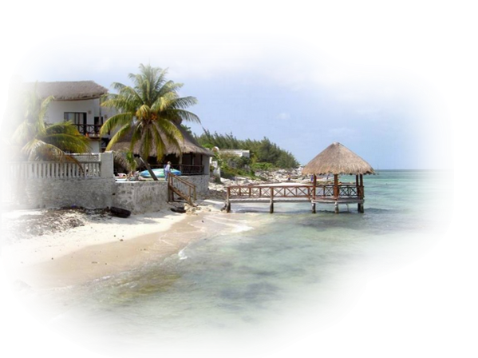
*বাড়ির কাজ*
${\text{যদি }x}^{2}=3x−1$ $\text{হয় তবে}\text{,}$
ক) x$+\frac{1}{x}=$ কত?
খ) প্রমান কর যে, $x^{4}=47 − \frac{1}{x^{4}}$
গ) $\frac{x^{6} − 1}{x^{3}}\text{এর মান নির্নয় কর।}$

Slide 18
সকলকে
ধন্যবাদ

